Slide 1
Алгоритмы поиска данных
Разработал: учитель информатики
МАОУ «СОШ №31»
Меньшикова М.А.

Slide 2
Постановка задачи поиска данных
1) Набор данных
3) Критерий поиска
2) Ключ поиска
Это вся совокупность данных,среди которых осуществляется поиск.
Элементы набора данных будем называть записями. Запись может состоять из одного или нескольких полей. Например, запись в записной книжке состоит из полей: фамилия, адрес, телефон.
Это то условие, которому должно удовлетворять значение ключа поиска в искомой записи.
Например, если вы ищете телефон Сидорова, то критерий поиска заключается в совпадении фамилии Сидоров с фамилией, указанной в очередной записи в книжке.
Это то поле записи, по значению которого происходит поиск. Например, поле «Фамилия» если мы ищем номер телефона определенного человека.

Slide 3
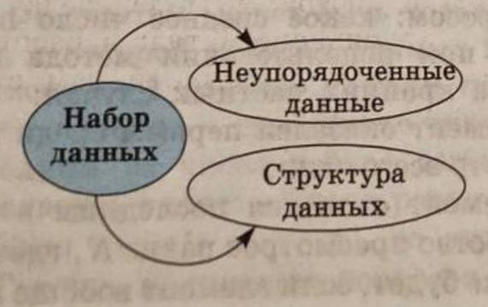
Организация набора данных
Относительно первого пункта, могут быть две ситуации: либо данные никак не организованы, либо данные структурированы.
Под словами «данные структурированы» понимается наличие упорядоченности данных в их хранилище: в словаре, в расписании, в компьютерной базе данных.
Структурированные системы данных, хранящиеся на каких-либо носителях, будем называть структурами данных.
Однако бывает и так, что хранимая информация не систематизирована.

Slide 4
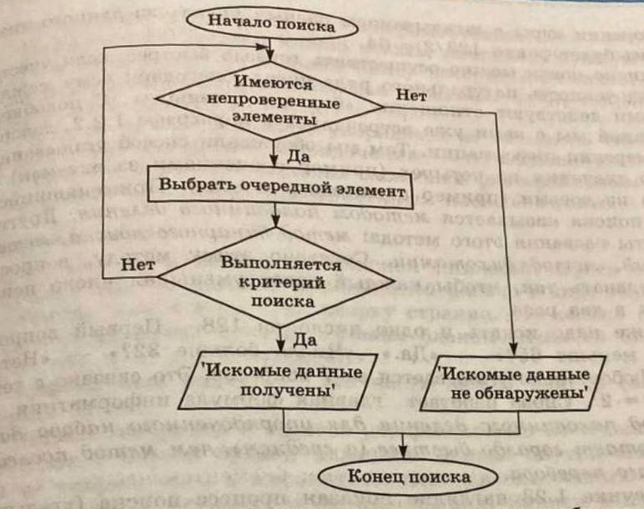
Последовательный поиск
Опишем алгоритм поиска методом последовательного перебора.
Для описания алгоритма используем язык блок-схем.
В алгоритме учтем два возможных варианта результата: искомые сведения найдены и сведения не найдены. Результаты поиска не-редко оказываются отрицательными, если в наборе нет искомых данных.
Из блок-схемы видно, что если искомый элемент найден, то поиск может закончиться до окончания просмотра всего набора данных. Если же элемент не обнаружен, то поиск закончится только после просмотра всего набора данных.

Slide 5
Блочный поиск
Алфавитный индекс - это часть ключа поиска (например,
первая буква).
Записи телефонов и адресов распределялись по блокам в соответствии с первой буквой фамилии. При такой организации данных поиск нужного телефона будет происходить блочно-последовательным методом:
﻿﻿﻿1)с помощью алфавитного индекса выбирается блок с нужной буквой;
﻿﻿﻿2)внутри блока поиск производится путем последовательного перебора.
В поисковом множестве с многоуровневой блочной структурой происходит поиск методом спуска: сначала отыскивается нужный блок первого уровня, затем второго и т. д. Внутри блока последнего уровня может происходить либо последовательный поиск (если данных в нем относительно немного), либо оптимизированный поиск типа половинного деления. Поиску методом спуска часто помогают многоуровневые списки указателей.
Списки с указанием на блоки данных называются списками указателей.
Разбиение данных на блоки может быть многоуровневым. Такой порядок называется лексико-графическим.

Slide 6
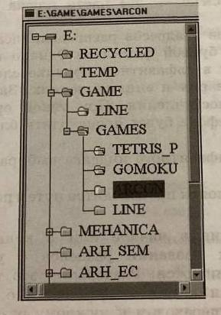
Поиск в иерархической структуре данных
Многоуровневые блочные структуры хранения данных называются иерархическими структурами. По такому принципу организовано хранение файлов в файловой системе компьютера. То, что мы называли выше блоками, в файловой системе называется каталогами или папками, а графическое изображение структуры блоков-папок называется деревом каталогов. Пример отображения на экране компьютера дерева каталогов показан на рисунке.
Каталог иерархической структуры файловой системы компьютера является многоуровневым списком указателей.

Slide 7
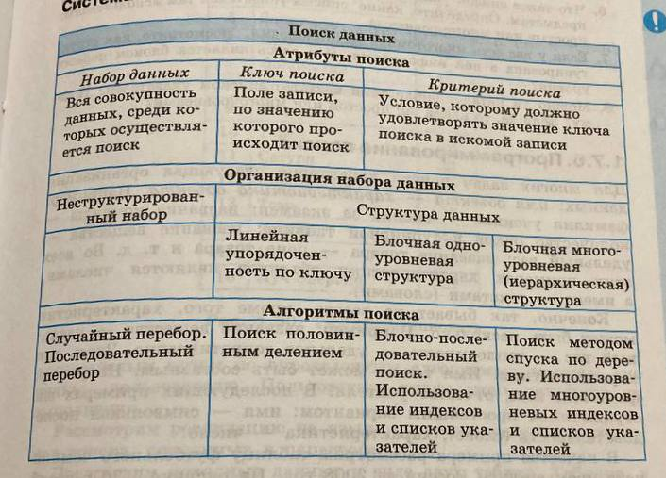
Система основных понятий

